Slide 2
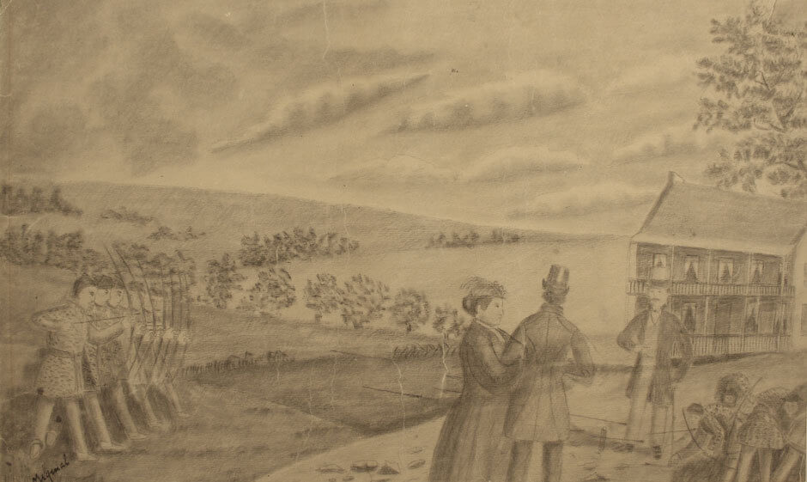
Zacharie Vincent, Escarmouche d’Indiens, s.d. Dans cette scène, les personnages hurons-wendat à gauche montrent leur talent au tir à l’arc.

Slide 3
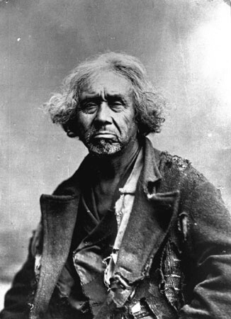
Zacharie Vincent, v.1875-1878.

Slide 4
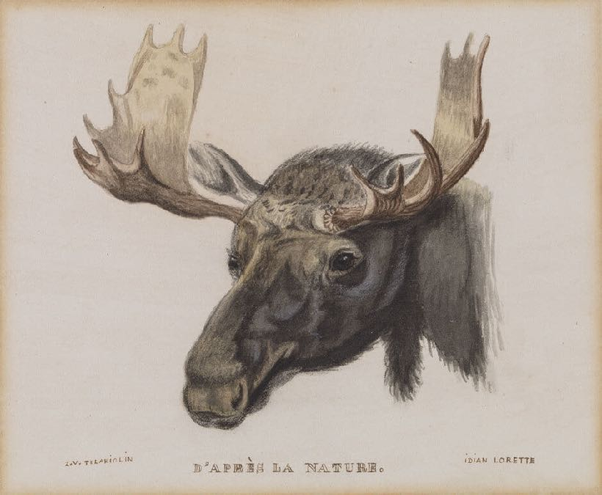
Zacharie Vincent, Tête d’orignal, d’après nature, v.1855. Ce dessin révèle la connaissance approfondie qu’a Vincent de la nature.

Slide 5
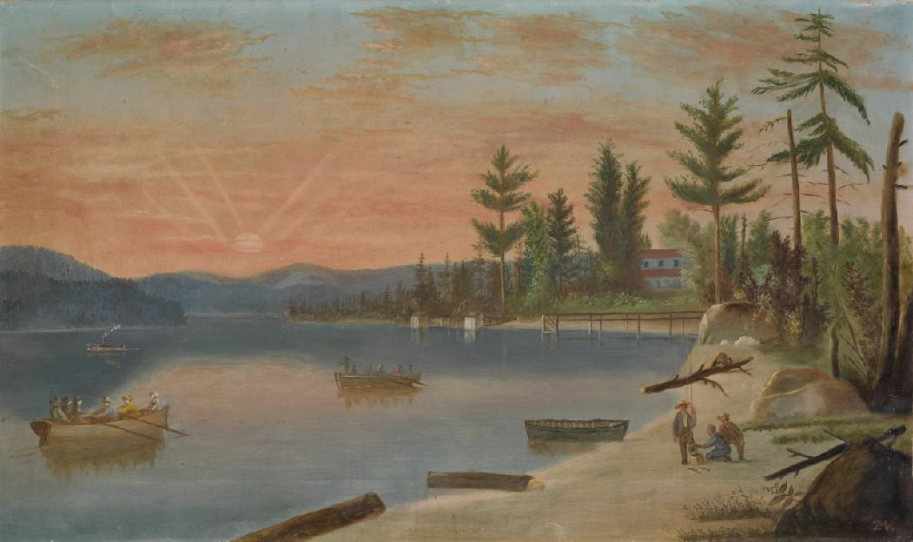
Zacharie Vincent, Le Lac Saint-Charles, v.1860. Dans ce paysage, Vincent représente la colonisation de plus en plus importante autour du lac Saint-Charles.

Slide 6
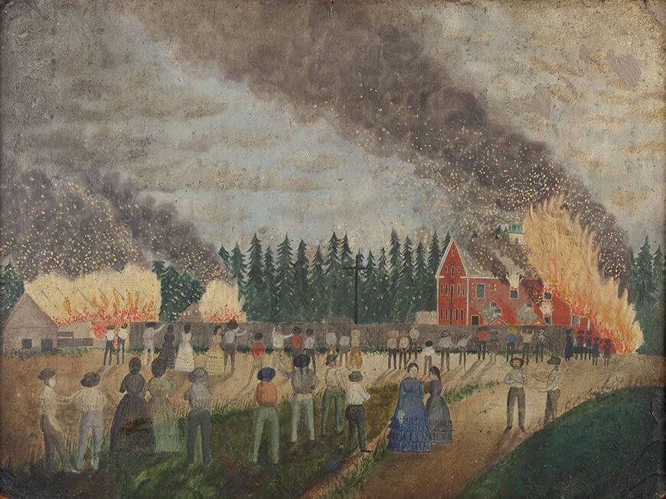
Zacharie Vincent, Incendie du moulin à papier de Lorette, v.1862. Ici Vincent, représente l’incendie survenu le 10 juin 1862 à la papetière Smith.

Slide 7
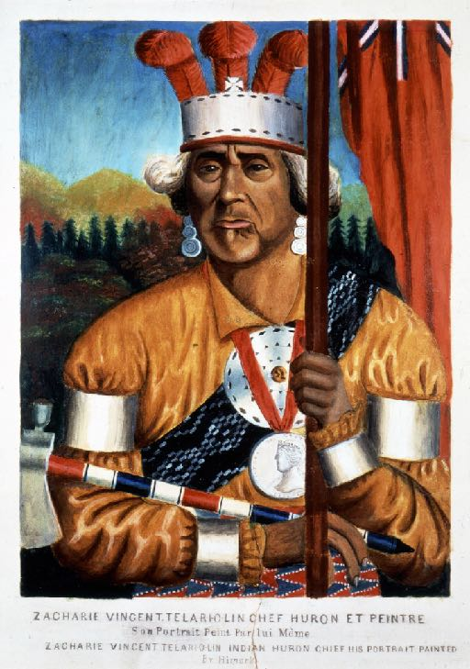
Zacharie Vincent, Zacharie Vincent Telari-o-lin, chef huron et peintre, v.1875-1878. Vincent a probablement peint cet autoportrait à partir d’une photographie.

Slide 8
Zacharie Vincent, v.1875-1878.

Slide 9
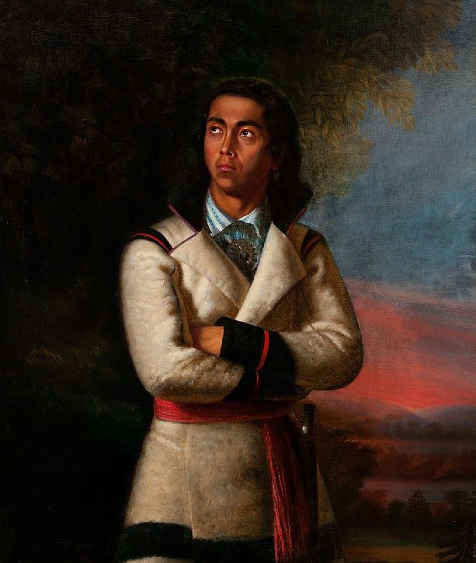
Antoine Plamondon, Le dernier des Hurons (Zacharie Vincent), 1838.

Slide 10
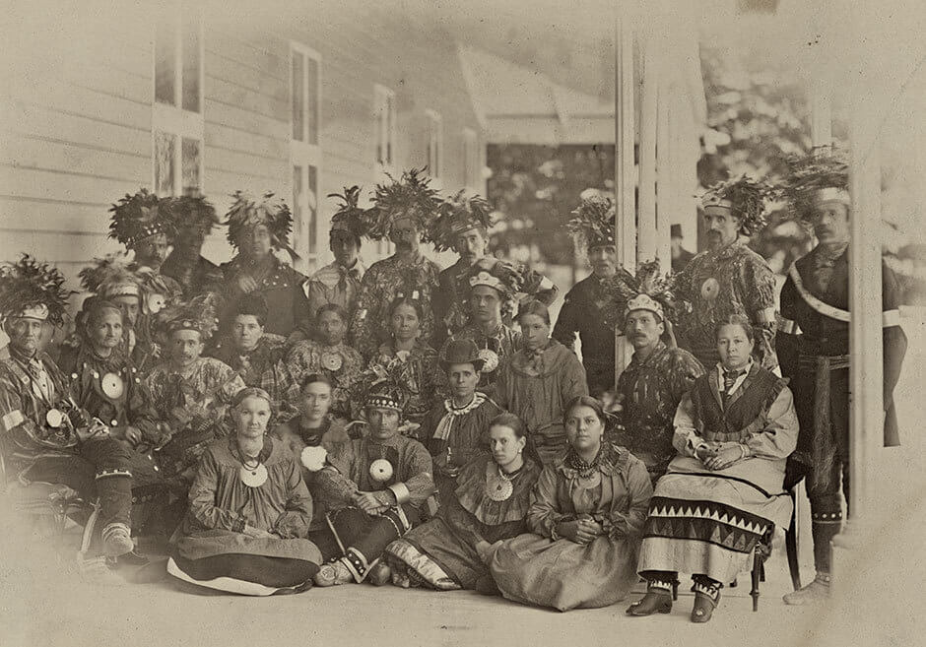
Un groupe huron-wendat à Spencerwood, Québec, 1880.

Slide 11
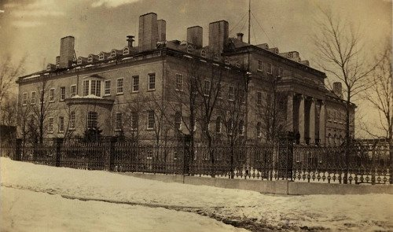
Hôpital de la Marine, Québec, 1875.

Slide 12
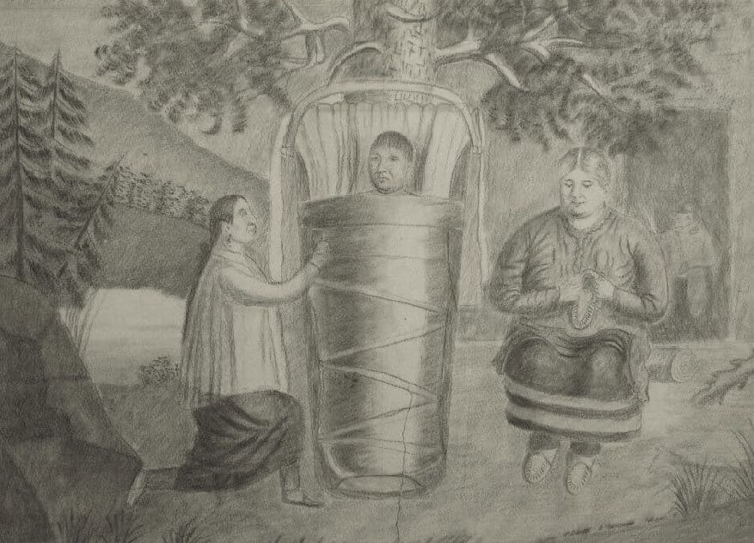
Zacharie Vincent, Deux femmes avec figure dans un porte-bébé, s.d. Ce dessin montre un rite d’initiation lors de l’accession d’un nouveau chef.

Slide 13
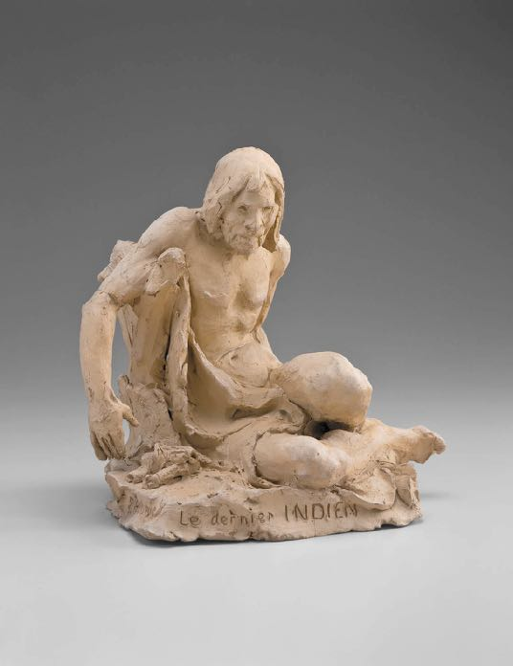
Activité d’apprentissage nº 1
Louis-Philippe Hébert, Le dernier indien, 1901. Au début des années 1900, Hébert est l’un des plus célèbres sculpteurs au Canada.

Slide 14
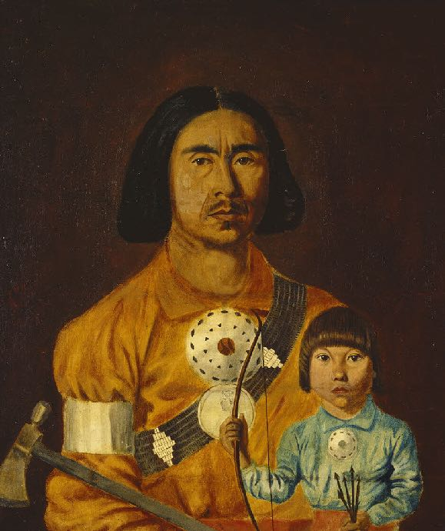
Activité d’apprentissage nº 1
Zacharie Vincent, Zacharie Vincent et son fils Cyprien, v.1851. Des quatre enfants de Vincent, Cyprien est l’aîné.

Slide 15
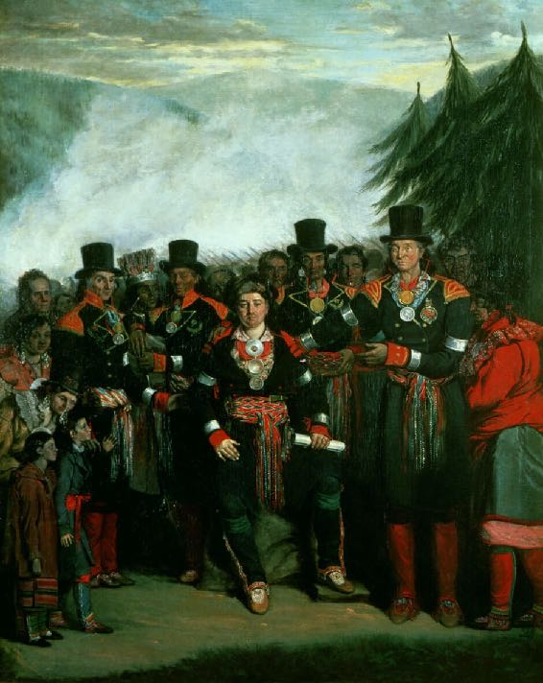
Activité d’apprentissage nº 2
Henry Daniel Thielcke, Présentation d’un chef nouvellement élu au Conseil de la tribu huronne, 1838. Ici, Vincent apparaît au dernier rang, arborant une coiffe en argent garnie de plumes.

Slide 16
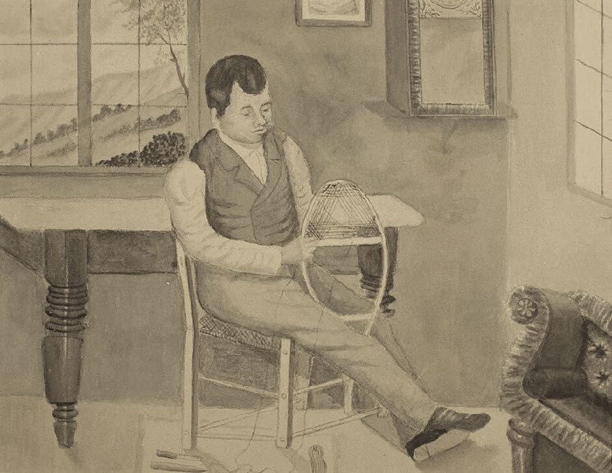
Zacharie Vincent, Fabricant de raquettes, s.d. Ce dessin montre un artisan au travail.

Slide 17
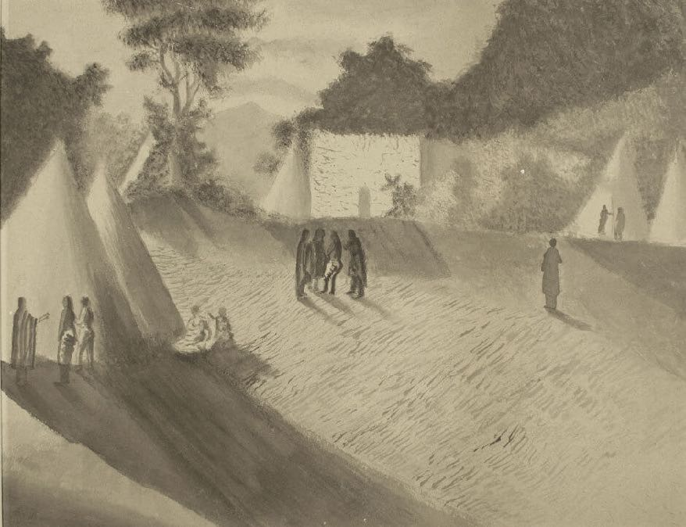
Zacharie Vincent, Emplacement de camp (homme avec grand manteau), s.d. Ici, Vincent remplit la scène de longues ombres.

Slide 18
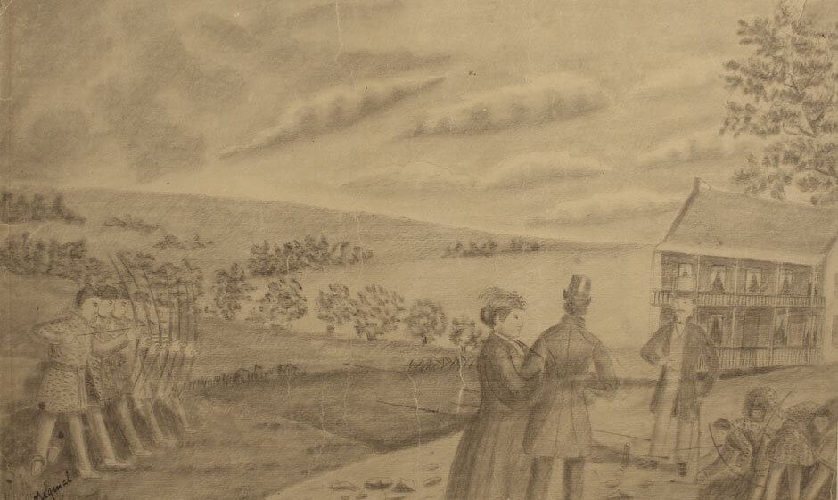
Zacharie Vincent, Escarmouche d’Indiens, s.d. Cette scène montre des colons blancs visitant la communauté huronne.

Slide 19
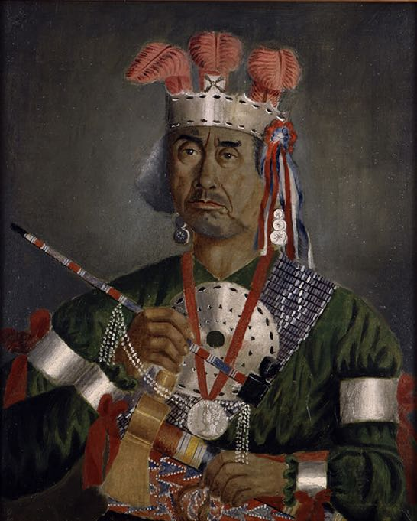
Exercice sommatif
Zacharie Vincent, Autoportrait, s.d. Dans cet autoportrait, Vincent porte les regalia, ou les insignes qui représentent son statut de chef.

Slide 20
Exercice sommatif
Antoine Plamondon, Le dernier des Hurons (Zacharie Vincent), 1838. Ce tableau représente Vincent dans sa jeunesse.

Slide 21
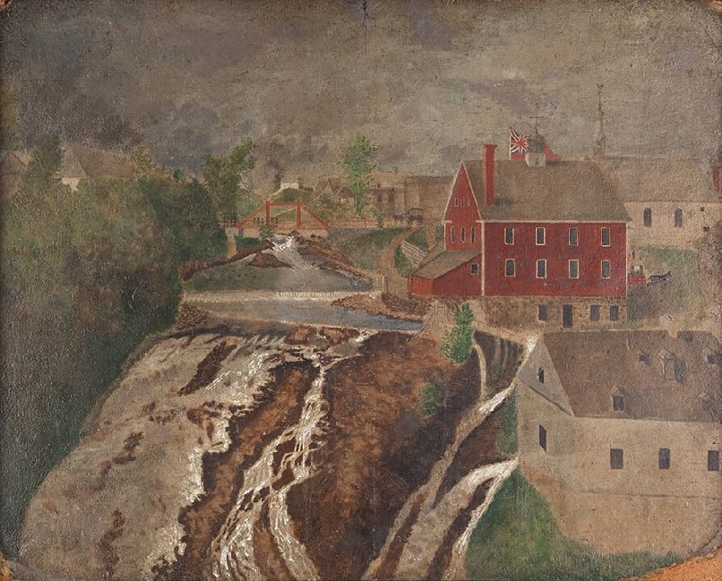
Zacharie Vincent, Les Chutes de Lorette, v.1860. Vincent capte l’énergie de la chute avec une peinture épaisse et de vigoureux coups de pinceau.

Slide 22
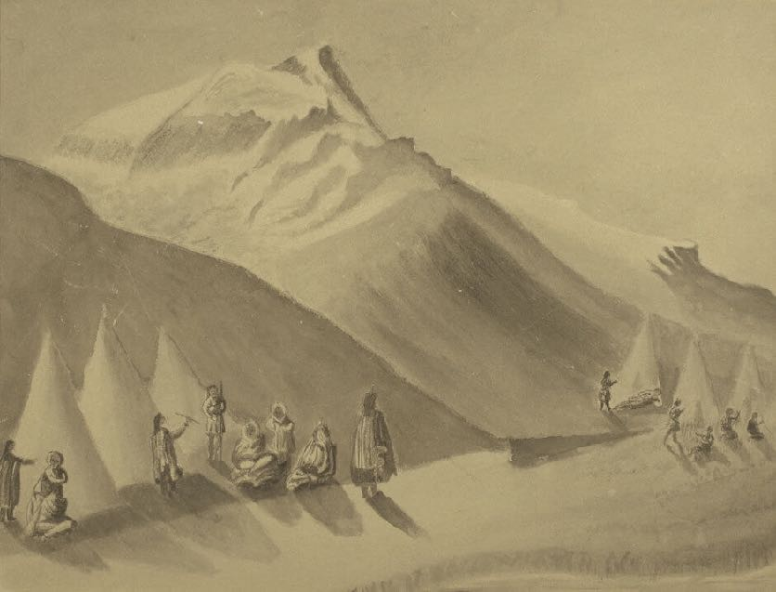
Zacharie Vincent, Campement au bas des montagnes, s.d. Ici, Vincent utilise de l’encre pour créer des ombres puissantes.

Slide 23
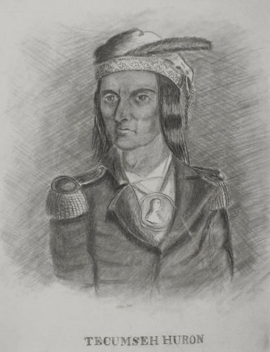
Zacharie Vincent, Tecumseh, Huron, s.d. Tecumseh est un important chef des Premières Nations de la fin des années 1700 et du début des années 1800, mais il n’est pas originaire de la communauté huronne.

Slide 24
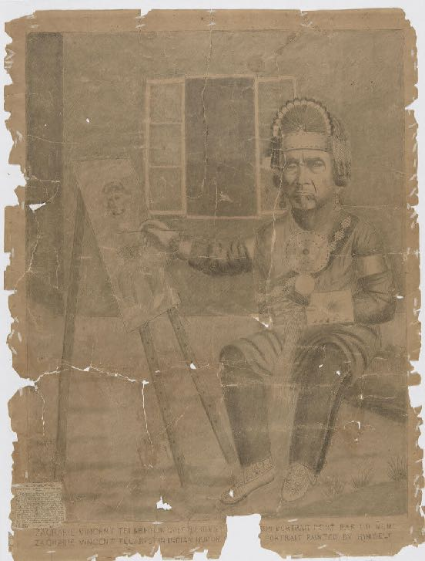
Zacharie Vincent, Zacharie Vincent Telariolin chef huron et son portrait peint par lui-même, v.1875. Ici, Vincent se représente à la fois comme chef et comme artiste, deux facettes importantes de son identité.

Slide 25
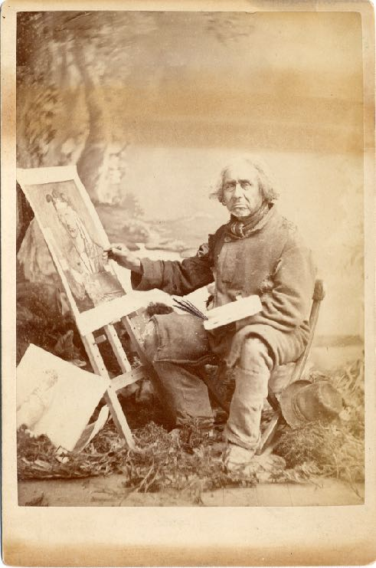
Zacharie Vincent assis devant son chevalet alors qu’il réalise un autoportrait, v.1875-1878.

Slide 26
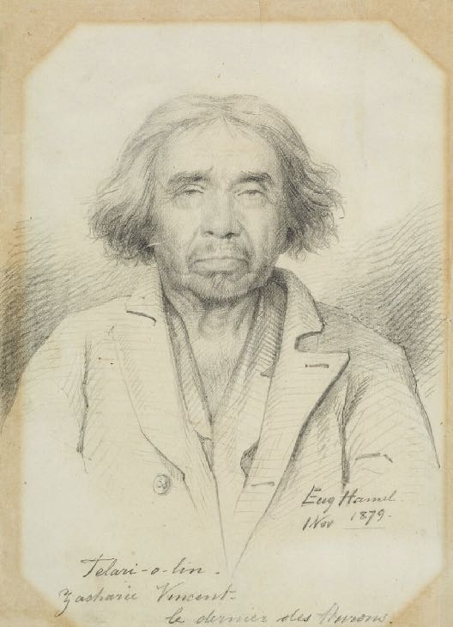
Eugène Hamel, Telari-o-lin, le dernier des Hurons de Lorette, 1879. Cette œuvre est un dessin réalisé en préparation à un tableau.

